Slide 1
WDQ 9.0 · 9.1 · 9.2
SYSTEM → PROJECT
공통표준
진단기준 생성기
01
시스템·채번 정책
02
두 트랙 업로드
결과보고서·진단기준에서
2025 형식 SQL과 실행 EXE까지
03
유효성 검토
04
SQL·EXE 생성
개발·운영 소개
2026.07.27
Notes:
[Sources]
- Internal application materials, 2026-07-27
[/Sources]

Slide 2
02
한 시스템 아래에서 전 과정이 이어집니다
페이지를 이동해도 프로젝트 키와 등록 정보가 유지되는 구조
01
02
03
04
05
공통표준 시스템
프로젝트
두 입력 트랙
검토
산출물
DBMS · 스키마 · prefix
연도 · 배포월 · 버전
결과보고서 | 진단기준
충돌 · 누락 · DDL
SQL · EXE
핵심 원칙
•
결과보고서와 진단기준은 같은 프로젝트에 누적·병합
•
2025 SQL 구조는 생성 과정이 바뀌어도 유지
•
수정 → 재검증 → 재추출 → 재생성 흐름 지원
•
기본룰은 참조하고 추가룰만 신규 채번
SYSTEM ARCHITECTURE
COMMON STANDARD BUILDER
Notes:
[Sources]
- Internal system design and project requirements, 2026-07-27
[/Sources]

Slide 3
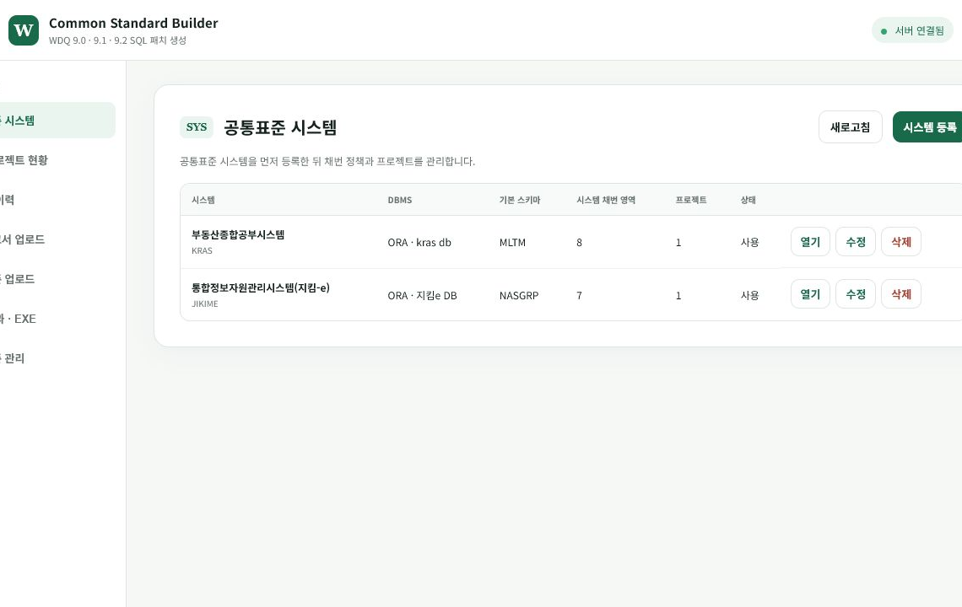
03
시스템을 먼저 등록하고, 프로젝트를 그 아래에서 운영
공통표준 시스템은 기관별 복제가 아닌 최상위 단일 관리 단위
등록 정보
시스템 코드
중복 없는 식별자
시스템명
화면·산출물 표시명
DBMS 유형
ORA · MRA 등 코드 저장
기본 스키마
SQL 생성 기준
채번 영역
STNDEXP_7… 범위
공통 prefix
룰·업무규칙·제외사유
SYSTEM MANAGEMENT
COMMON STANDARD BUILDER
Notes:
[Sources]
- Internal application screenshot, captured 2026-07-27 from http://192.168.0.233:18180
[/Sources]

Slide 4
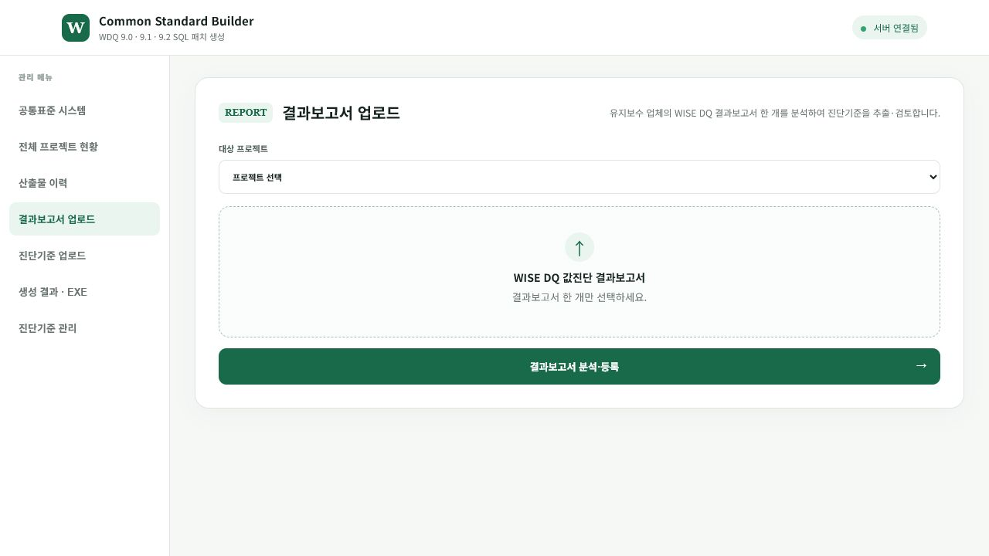
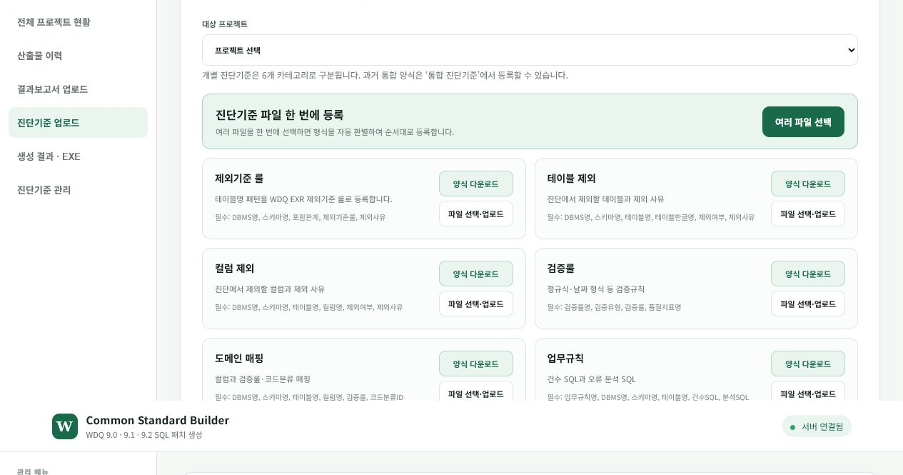
04
입력 방식은 분리하고, 결과는 한 프로젝트로 합칩니다
유지보수 결과보고서 추출과 독립 진단기준 등록은 처리 목적이 다름
TRACK A
TRACK B
결과보고서 업로드
진단기준 직접 등록
워크북에서 시스템 문맥·추가 검증룰·업무규칙·제외대상을 추출
유형별 여러 파일을 올리고 파일명·건수·성공/충돌 상태를 추적
TWO-TRACK INPUT
COMMON STANDARD BUILDER
Notes:
[Sources]
- Internal application screenshots, captured 2026-07-27 from http://192.168.0.233:18180
[/Sources]

Slide 5
05
2025 SQL과 같은 폼을 지키는 생성 정책
WDQ 기본 ID를 재사용하고, 새 규칙만 프로젝트 정책으로 채번
STAT_ · VRF1_
STNDRULE_
CC · LC
TBL · COL
기본 검증룰
추가 검증룰
코드 규칙
제외 기준
이름으로 카탈로그 매핑
신규 INSERT 없음
공통 prefix 적용
WAM_DQI 품질지표 매핑
WAA_CD_RULE
WAA_CD_LIST
소스·대소문자까지 구분
중복 prefix 방지
SQL 생성 전 검사
PK 중복 · 컬럼 길이 · 미매핑 ID · 스키마 문맥 · 코드데이터 누락을 먼저 표시
조건부 적합 사유를 수정한 뒤 재검증·재생성
2025 COMPATIBILITY
COMMON STANDARD BUILDER
Notes:
[Sources]
- 2025 WDQ SQL reference set and internal mapping policy
[/Sources]

Slide 6
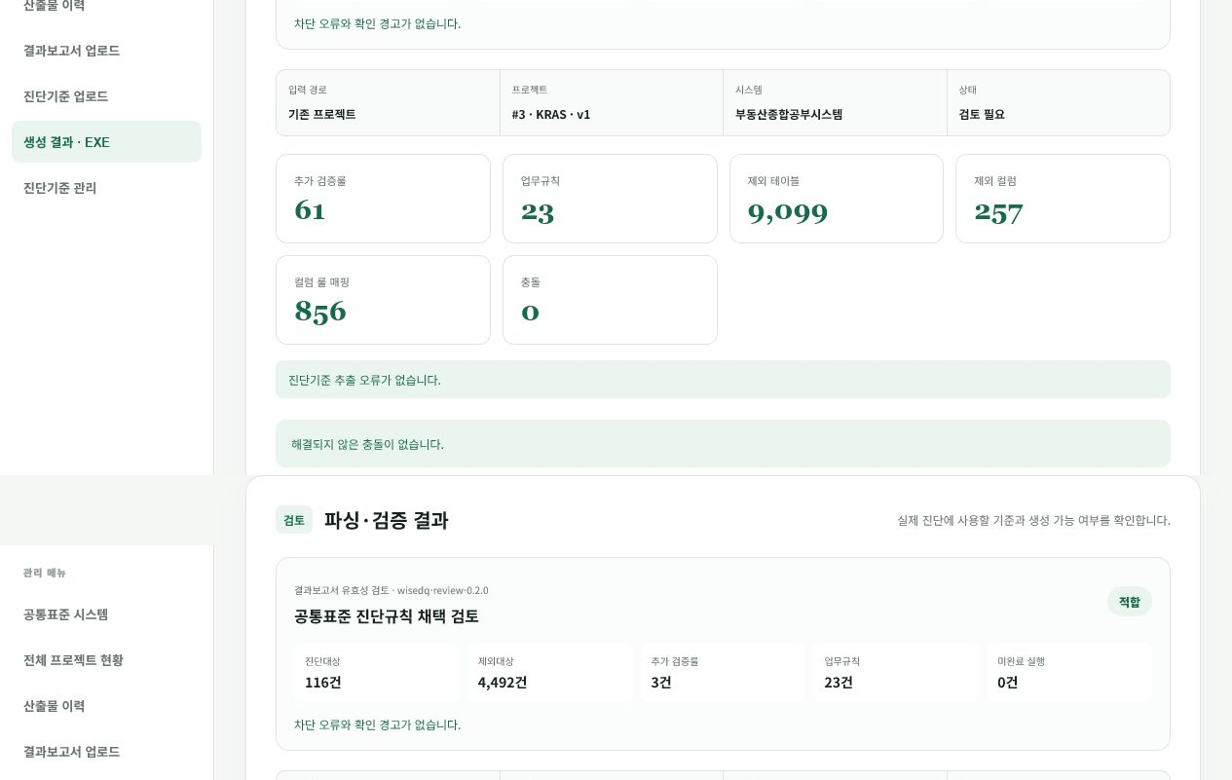
06
검토 결과와 산출물을 한 화면에서 확인
업로드 화면은 간결하게, 생성·다운로드·이력은 결과 화면에 집중
PASS / REVIEW
확인 항목
•
검증 판정과 사유
•
추출 건수·충돌 건수
•
WDQ DDL 길이 검증
•
SQL ZIP 다운로드
•
패치·삭제 EXE 생성
수정 후 재검증
VALIDATION & OUTPUT
COMMON STANDARD BUILDER
Notes:
[Sources]
- Internal application screenshot, captured 2026-07-27 from http://192.168.0.233:18180
[/Sources]

Slide 7
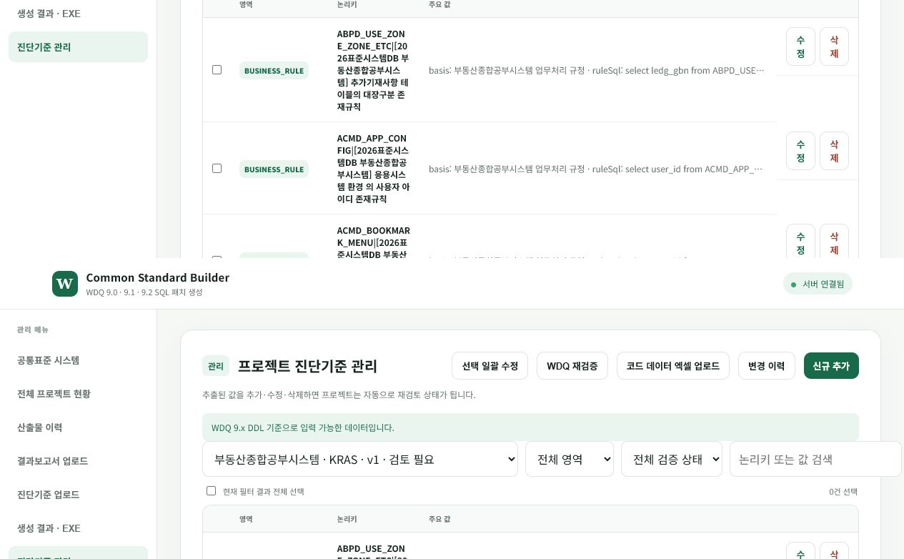
07
진단기준은 저장 후에도 계속 관리됩니다
검색·필터·일괄 수정·prefix·코드데이터 보완·재추출
연결성을 유지하는 기능
1
업로드 파일과 원본 보관
2
유형·검색어 기준 필터
3
선택 항목 일괄 수정
4
공통 prefix 재적용
5
CC/LC 코드데이터 입력
6
등록 엑셀 기준 재추출
7
수정본으로 재검증
CRITERIA LIFECYCLE
COMMON STANDARD BUILDER
Notes:
[Sources]
- Internal application screenshot, captured 2026-07-27 from http://192.168.0.233:18180
[/Sources]

Slide 8
OPERATING FLOW
확정된 운영 순서
등록부터 WDQ 실행까지, 프로젝트 단위로 이력을 남깁니다.
1
시스템 등록
2
프로젝트 생성
3
파일 업로드
DBMS·스키마·채번
연도·배포월·버전
결과보고서 / 진단기준
4
검토·보완
5
SQL·EXE 생성
6
실행 확인
충돌·코드·DDL
WDQ 9.0·9.1·9.2
로그·재생성 이력
다음 단계: 원격 서버 안정화 → result-review 검토 플랫폼과 검토 모듈 공유
2026.07.27
Notes:
[Sources]
- Internal project roadmap, 2026-07-27
[/Sources]

